Slide 1


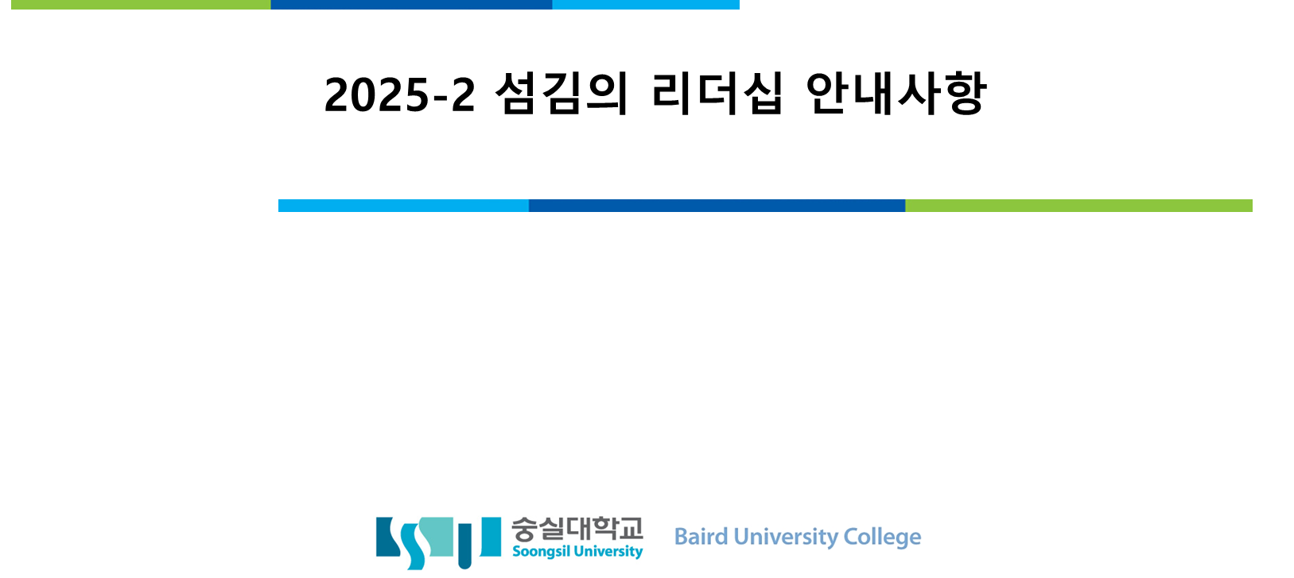


Slide 2


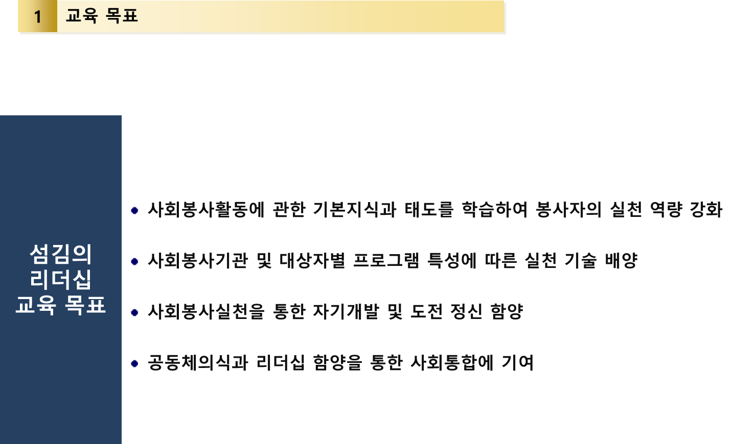

Slide 3
2
교과목 안내
1학점
교양선택 교과목
전체 학년(학기) 수강신청 가능
수강 취소(DROP) 불가
2009학년도 개설된 ‘섬김의 리더십 이론과 실천’과 동일한 과목으로 이중 수강불가
섬김의 리더십, 사회봉사실천 1, 2, 3 포함 최대 4학점까지 수강가능

Slide 4
3
이수 방법 및 봉사프로그램 신청(1/3)
이수방법
정규수강신청
봉사 프로그램 신청
오리엔테이션 및 기본소양교육(오프라인 강의실 수업) 6회
→ 학기초 5주(5시간) + 결과보고 및 평가 1주(1시간)
※ 기본소양교육 6시간 중 2회 이상 결석 시 Fail
봉사활동계획서, 봉사활동일지(18시간 이상), 보고서 및 확인서 제출
성적 평가(담당교수): Pass(P) or Non-Pass(Fail)
신청단계
섬김의 리더십은 과목 수강신청과 봉사프로그램 신청이 별도로 이루어짐.
자율적으로 봉사포털에서 봉사 프로그램 신청

Slide 5
3
이수 방법 및 봉사프로그램 신청(3/3)
자율선택봉사
봉사활동 신청기간 : 9/8(월) ~ 11/7(금)
학교에서 인정하는 봉사포털(VMS, 1365, DOVOL, 동행)에서 학생이 직접 봉사활동 신청
수강변경기간(9/1~9/5)에 분반변경 가능
봉사활동 최종 종료 후 위에 언급한 봉사포털에서 봉사활동확인서(인증서) 발급하여 기한 내 제출(12월 8일까지 LMS 봉사확인서 게시판에 제출)

Slide 6
6
봉사프로그램 신청방법 및 일정(1/3)
U-Saint
로그인
섬김의 리더십 수강신청
봉사기관 및
봉사프로그램 선택
자율선택
학교에서 인정하는 봉사포털(VMS, 1365, DOVOL, 동행)을 통해 수행한 봉사활동만 인정함. 학생이 직접 위에 언급된 봉사포털 내 등록된 봉사기관 및 프로그램 신청(9/8(월)~11/7(금) 24:00)
신청 후 기관과 연락을 통해 봉사일정 및 안내사항 숙지할 것
최종적으로 봉사활동이 끝나게 되면 위에서 언급한 봉사포털에 접속한 뒤, 로그인을 통해 발급한 봉사활동확인서를 12월 8일까지 LMS 게시판에 제출해야 함.
위 봉사포털 외 개별 기관의 봉사활동확인서(인증서) 인정 불가
(EX. 봉사활동 기관에서 자체적으로 발급한 확인서의 경우 인정 불가)

Slide 7
6
봉사프로그램 신청방법 및 일정(2/3)
학교에서
인정하는
자율선택기관 포털
VMS 사회복지 자원봉사 인정기관 (http://www.vms.or.kr),
보건복지부 인정기관
1365 자원봉사 포털 인정기관 (http://www.1365.go.kr),
행정안전부 인정기관
Dovol 청소년 자원봉사 인정기관(http://dovol.youth.go.kr),
여성가족부 인정기관
서울동행프로젝트 (https://donghaeng.seoul.kr),
서울특별시자원봉사센터
위 포털 사이트 중 선택하여 회원가입을 해야 함

Slide 8
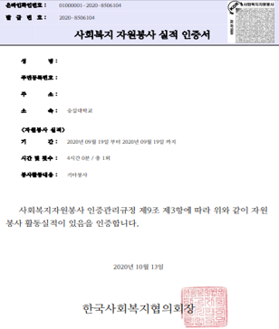
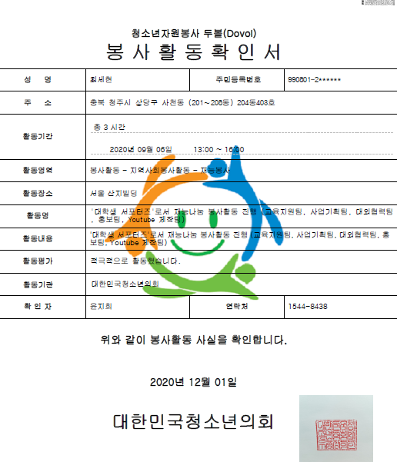
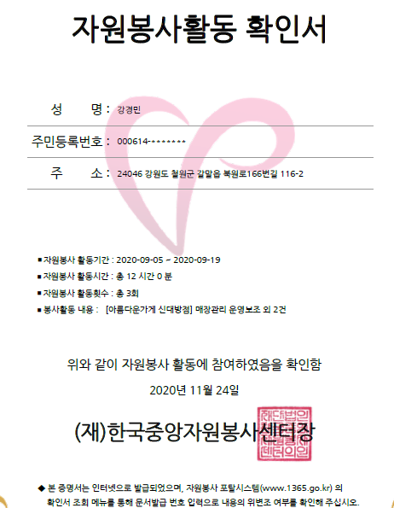
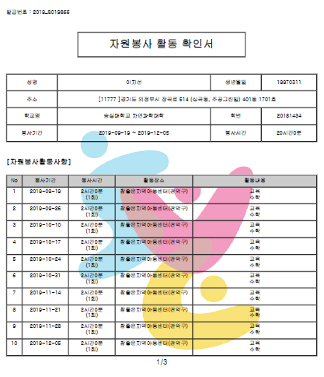
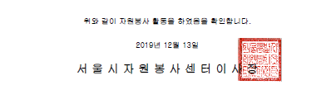
6
봉사프로그램 신청방법 및 일정(3/3)
봉사활동
확인서
제출방법
봉사활동 이수 후 봉사활동 실적에 해당하는 봉사활동확인서를 해당
봉사포털(VMS, 1365, DOVOL, 동행) 홈페이지에서 발급(아래 사진 참조)
발급한 확인서를 섬김의 리더십 스마트캠퍼스 게시판에 12월 8일(17시)까지 스마트캠퍼스 게시판 제출
아래에 해당하지 않는 확인서 인정 불가(봉사기관 자체 발급용 불가)
VMS
봉사활동확인서(예)
DOVOL
봉사활동확인서(예)
1365
봉사활동확인서(예)
동행
봉사활동확인서(예)

Slide 9
7
봉사활동 유의사항
봉사활동으로 인정하지 않는 사례
단순히 자원봉사 교육만 이수하는 경우
봉사자 전담 업무 외에 봉사기관 직원이 담당하는 행정업무를 대신하는 경우
→ 이는 당초 계약된 봉사활동이 아니라 기관의 행정직원이 맡는 고유 업무를 대신 수행하는 것임
헌혈, 재택봉사, 도서관 사서의 본래 업무 대체
(단, 서가 정리·도서 배치·대출·반납 보조·이용자 안내·독서 프로그램 보조·장애인·어린이 지원 활동 등은 인정함)
봉사활동 시간 기준
봉사활동 기간: 2025년 9월 8일 ~ 12월 5일
총 18시간 이상 이수해야 함
이외 기간의 봉사시간은 성적 산출 시 제외함
하루 최대 인정 시간은 6시간
장기적이고 지속적인 봉사활동을 권장함
봉사활동 확인서 제출
봉사활동 확인서는 봉사계획서·일지·결과보고서와 봉사시간을 모두 확인하는 최종 자료이므로 반드시 제출해야 함
반드시 봉사포털(VMS, 1365, DOVOL, 서울동행)에서 출력한 원본 제출 (기타 확인서·인증서는 불인정)
2개 이상의 기관 봉사 합산도 인정하나, 제출 확인서에 모든 실적이 포함되어 있어야 함
제출 기한: 12월 8일(월)까지 LMS 봉사확인서 제출 게시판에 업로드
봉사기관과의 약속
약정한 봉사시간은 반드시 모두 이수해야 함
(예: 25시간 약정 시 18시간만 채우고 중단하는 것은 불가)
개인 사정으로 봉사일에 결석할 경우, 반드시 기관 담당자에게 사전 양해를 구하고 추후 일정을 조정해야 함

Slide 10
2025-2 섬김의 리더십
봉사활동 프로그램 신청하기
봉사활동 봉사포털(VMS, 1365, DOVOL, 서울 동행)을 통한 온라인
또는 봉사포털에 등록된 기관을 직접 방문하여 오프라인으로 신청할 수 있음

